Slide 1
وزارة التربية
التوجيه الفني العام للرياضيات
مشروع مصادر التعلم
الصف الثاني عشر علمي
الوحدة الثامنة : الاحتمال :بند ( 8 – 2 )
منطقة الفروانية التعليمية – منطقة الجهراء التعليمية

Slide 2
المجموعة B تمارين موضوعية بند( 8-2)
a
b
حاول مرة اخرى
a
b
حاول مرة اخرى
السبب
عدد أحرف كلمات كتاب هو متغير عشوائي متقطع

Slide 3
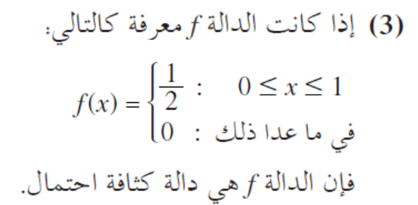
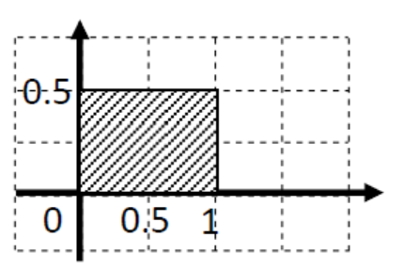
a
b
حاول مرة اخرى
السبب
$$p\left(0≤x≤1\right)=1×\frac{1}{2}=\frac{1}{2} ≠1$$

Slide 4
a
b
حاول مرة اخرى
السبب
$$p\left(x≥2\right)=0$$

Slide 5
a
b
حاول مرة اخرى
السبب
$σ^{2}=\frac{{( b−a )}^{2}}{12}$
$= \frac{{( 3−0 )}^{2}}{12}$ $=$ $\frac{3}{4}$

Slide 6
a
b
حاول مرة اخرى
السبب
خواص دالة التوزيع الطبيعي
a
b
حاول مرة اخرى
السبب
خواص دالة التوزيع الطبيعي

Slide 7
المجموعة B تمارين موضوعية بند( 8-2)
خواص دالة التوزيع الطبيعي
a
$$\frac{1}{2}$$
b
c
d
ليس أي مما
سبق
0
1
حاول مرة اخرى
السبب
حاول مرة اخرى
حاول مرة اخرى

Slide 8
$$\left(−∞ , 2.5 \right] ⊄ \left[−2 , 3\right]$$
$$∴p\left(x≤−2.5\right)=0$$
a
0
b
1
c
$$\frac{1}{5}$$
d
$$\frac{1}{10}$$
السبب
حاول مرة اخرى
حاول مرة اخرى
حاول مرة اخرى

Slide 9
التمثيل البياني لدالة مجالها $\left(0, \frac{4}{3}\right)$و مداها {$\frac{3}{4}$}
a
b
حاول مرة اخرى
السبب
c
d
حاول مرة اخرى
حاول مرة اخرى

Slide 10
$$a=0 , b=\frac{4}{3} ⇒ ∴ \frac{1}{a −b}= \frac{1}{\frac{4}{3} −0}= \frac{3}{4}$$
b
a
ذات الحدين
الطبيعي
حاول مرة اخرى
حاول مرة اخرى
d
c
المنتظم
الطبيعي المعياري
السبب
حاول مرة اخرى

Slide 11
a
$$\frac{4}{5}$$
b
$$\frac{2}{3}$$
c
$$\frac{4}{3}$$
d
$$\frac{3}{4}$$
حاول مرة اخرى
السبب
حاول مرة اخرى
حاول مرة اخرى
$$a=0 , b=\frac{4}{3} ⇒ ∴ \frac{a+b}{2}= \frac{0+\frac{4}{3} }{ 2}= \frac{2}{4}$$

Slide 12
a
$$\frac{4}{27}$$
b
$$\frac{16}{9}$$
c
$$\frac{16}{108}$$
d
$$\frac{108}{16}$$
السبب
حاول مرة اخرى
حاول مرة اخرى
حاول مرة اخرى
$$a=0 , b=\frac{4}{3} ⇒ ∴σ^{2}=\frac{{( b−a )}^{2}}{12}= \frac{{( \frac{4}{3}−0 )}^{2}}{12}= \frac{4}{27}$$

Slide 13
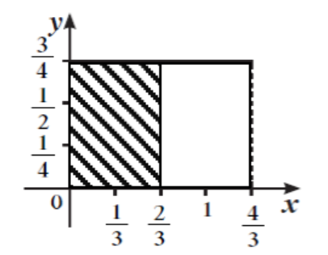
a
$$\frac{1}{3}$$
b
$$\frac{1}{4}$$
c
$$\frac{1}{6}$$
d
$$\frac{1}{2}$$
حاول مرة اخرى
حاول مرة اخرى
حاول مرة اخرى
السبب
$$p\left(x< \frac{4}{6}\right)= \frac{4}{6} × \frac{3}{4}= \frac{1}{2}$$

Slide 14
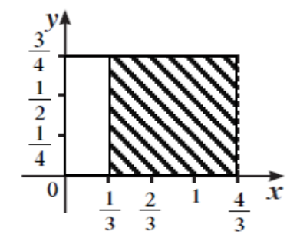
a
$$\frac{2}{6}$$
b
$$\frac{6}{2}$$
c
$$\frac{3}{4}$$
d
$$1$$
حاول مرة اخرى
حاول مرة اخرى
السبب
حاول مرة اخرى
$$p\left(x> \frac{4}{12}\right)=( \frac{4}{3} − \frac{1}{3} ) × \frac{3}{4}= \frac{3}{4}$$

Slide 15
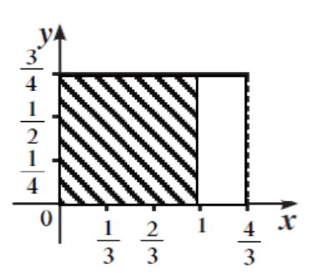
a
$$\frac{4}{5}$$
b
$$\frac{1}{3}$$
C
D
$$\frac{3}{4}$$
$$1$$
حاول مرة اخرى
حاول مرة اخرى
حاول مرة اخرى
السبب
$$p\left(0<x<1\right)=(1−0)× \frac{3}{4}= \frac{3}{4}$$

Slide 16
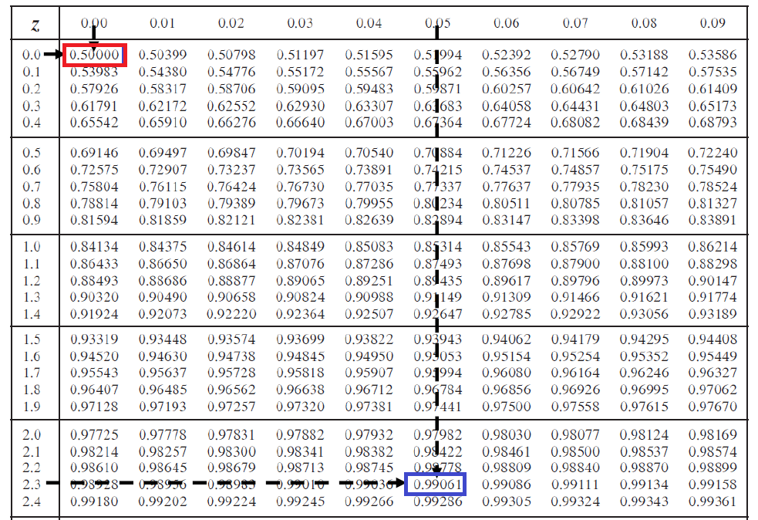
a
b
c
d
$$0.9906$$
$$0.5$$
$$0.4906$$
0.218
حاول مرة اخرى
حاول مرة اخرى
السبب
حاول مرة اخرى
$$p\left(0<z<2. 35\right)=$$
$$p\left(z≤2.35\right)−p\left(z≤0\right)=$$
0.99061 – 0.5 $=$0.4906

